Slide 1
Bijeenkomst
23-11-2018
Akoestische
dienstverlening
Läslo Evers
- Vakgroepmanager RDSA, KNMI
- Hoogleraar seismo-akoestiek, TU Delft
Jan Dekker
– Strategisch Business Manager

Slide 2
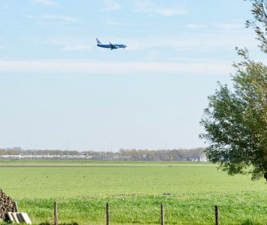
Vraag vanuit ORS
Het realiseren van een meetnetwerk en modellering voor stakeholders
Effecten van de vlootontwikkeling in kaart brengen
Piekbelasting van geluid meten en rapporteren

Slide 3

Vraag vanuit ORS - 2
Basismeetnetwerk dat meet bij de bron. Stapsgewijs kan geluidskaart gemaakt worden op basis van meetgegevens.
Meetgegevens dienen meegenomen te kunnen worden voor de wettelijke berekeningen.
Notes:
Vraag vanuit de ORS is om een basismeetnetwerk neer te zetten dat meet bij de bron. Stapsgewijs kan middels extrapolatie een geluidskaart gemaakt worden op basis van meetgegevens.
Het meetsysteem dient zo te worden ingericht dat de meetgegevens kunnen worden ingezet om wettelijke geluidberekening te valideren.

Slide 4
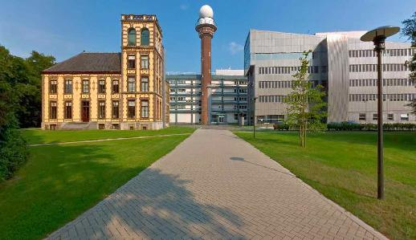
KNMI
Geluidsdienstverlening:
  Monitoring Vliehorst voor Defensie
  NL meetnetwerk infrageluid ivm bron-
  identificatie van trillingen
  (incl. weersafhankelijke propagatie)
  Globale monitoring nucleaire testen ivm VN verdrag incl. geluid- en seismische metingen.
  Seismo-akoestisch forensische metingen nav rampen (Moerdijk, Enschede)
Grote ervaring met gevoelige dossiers
zoals de aardbevingen in Groningen
Ruim 160 jaar ervaring met waarnemingen
Grote ervaring met diverse modellen
Wetenschappelijk onafhankelijk
Notes:
Eerdere en lopende geluidswerk:
- Monitoren geluid van militaire activiteiten Vliehors iov Gemeente Texel
- NL infrageluid meetnetwerk voor bronidentificatie van trillingen incl. weersafhankelijke propagatie
- Globale monitoring nucleaire testen voor VN verdrag met geluid en seismische metingen
- Seismo-akoestisch forensische metingen en onderzoek nav vuurwerkramp Enschede, explosie Moerdijk

Slide 5
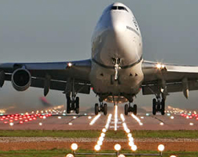
Meten aan de bron (inrichting meetlocatie) en vlootontwikkeling
Geluidsemissie wordt bepaald bij start en landing.
Verschillende meettechnieken om bron uniek te kunnen identificeren.
Meten over een brede frequentieband (trillingen en geluid onderscheiden).
Notes:
Bij start en landing wordt de geluidsemissie bepaald met een verschillende meettechnieken om de bron uniek te kunnen identificeren. Er wordt over een brede frequentieband gemeten om trillingen en geluid te kunnen onderscheiden.

Slide 6
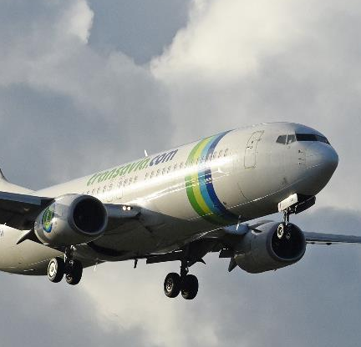
Kennisopbouw van geluidsproductie per vliegtuig
Geluidsproductie afhankelijk van:
- type vliegtuig
- belading,
- leeftijd,
- start/landing traject
- etc.
Metingen zullen inzicht geven in werkelijke emissie versus specificaties.
Notes:
Kennisopbouw van geluidsproductie per vliegtuig
De geluidsproductie is afhankelijk van type vliegtuig, belading, leeftijd, start/landing traject etc. Metingen zullen inzicht geven in werkelijke emissie versus specificaties.

Slide 7
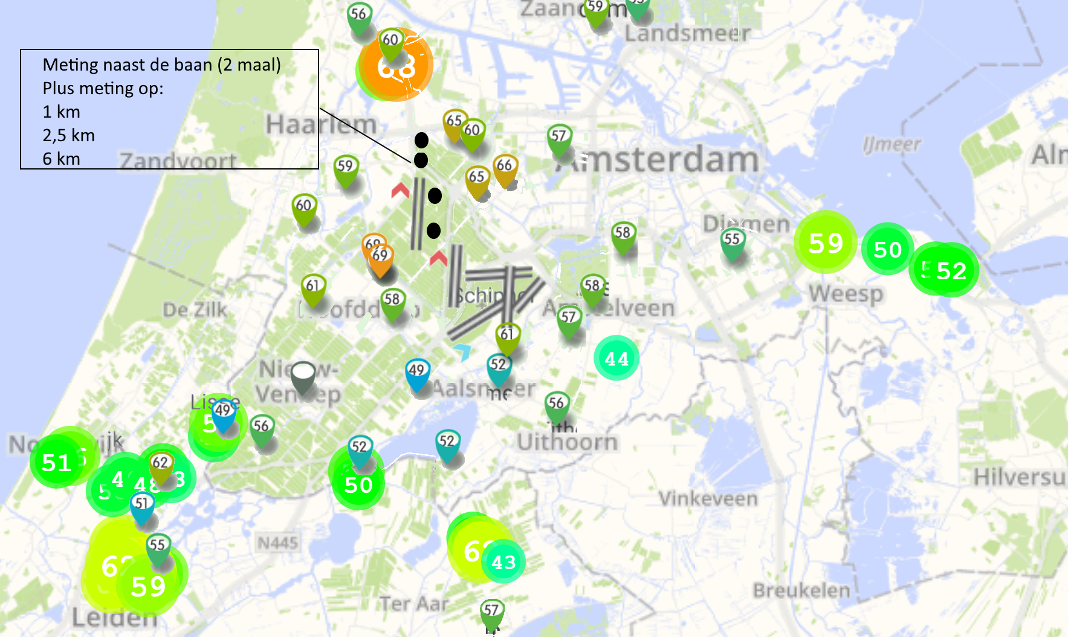
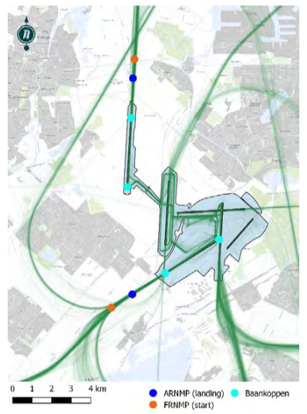
Meetpunten in het netwerk

Slide 8
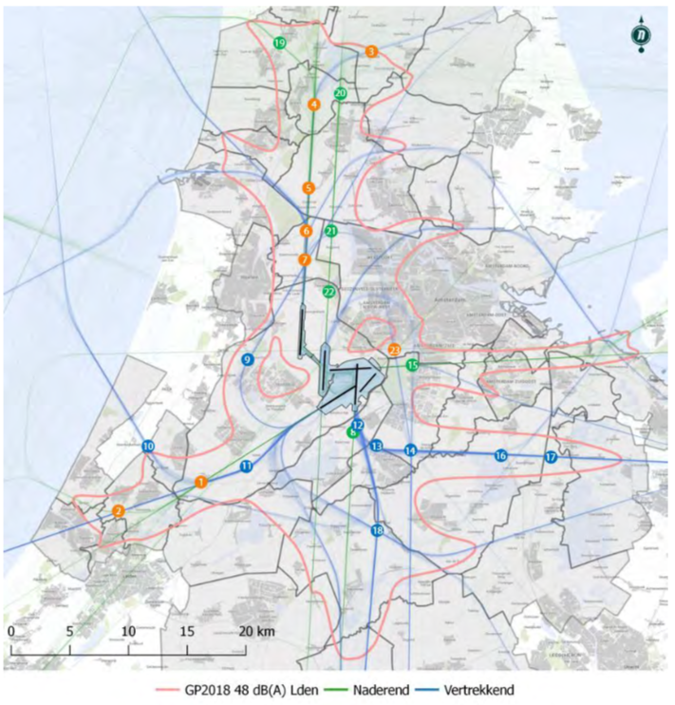
Gewenste eindsituatie
Basis is het To70 rapport
Meetplan zal beschrijven hoe NOMOS netwerk te integreren
Gebruik van andere punten maakt model sterker en maakt real-time weergave beter mogelijk.
Notes:
Afbeelding 7 Kandidaat-meetlocaties, alternatief meetsysteem. De kleuraanduiding geeft per locatie aan of overwegend startend verkeer (blauw), naderend verkeer (groen) of beide (oranje) worden gemeten.

Slide 9
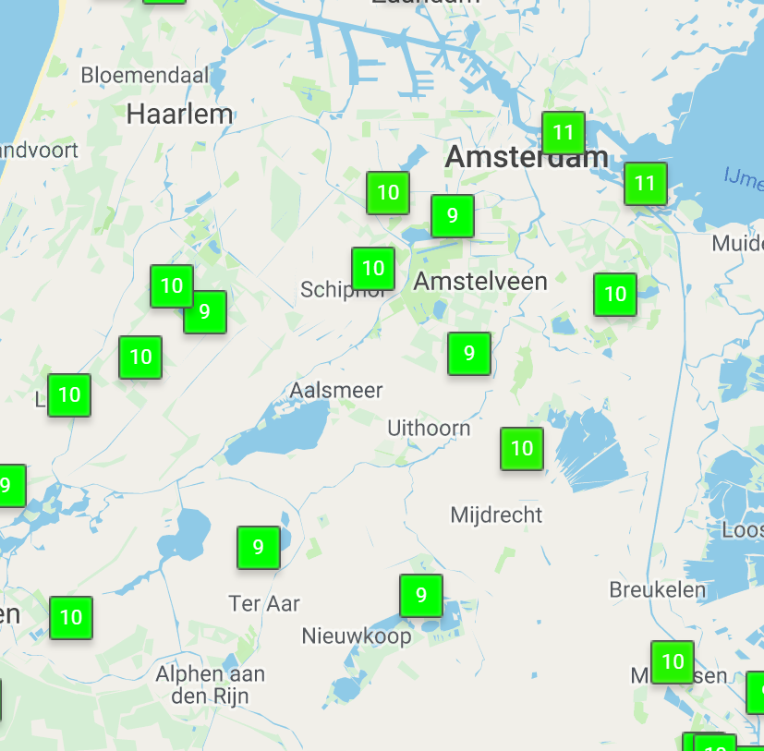
Metingen van de burgers
Forse uitbreiding van het aantal meetpunten
Eenvoudig meedoen via app
Grote delta’s kunnen aanleiding zijn lokaal te gaan meten met mobiele opstelling
Tijdelijk meten op gewenste locaties
Gesprek met de omgeving – burgers
Notes:
Metingen van de burger
Forse uitbreiding van aantal meetpunten op basis van citizen science die bijdragen aan kwantificatie geluidsbelasting en model validatie. Eenvoudige toegankelijkheid via app.
Mobiele opstelling om lokaal te meten
Volledige metingen en weersafhankelijke modelering door zowel aan de bron, in het open veld en bij de burger te meten. Extra metingen voorzien om meer inzicht te krijgen.
Gesprek met de omgeving – burgers
Gebruik van app, inzicht in meetgegevens, helpdesk voor vragen, gezamenlijk nadenken over rapportage en productontwikkeling.

Slide 10
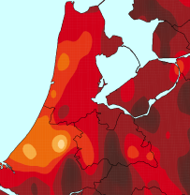
Directe rapportage en display resultaten
Meetgegevens en modeloutput worden in (near) real-time via het web en app getoond (inclusief weer en vliegbewegingen).
Notes:
Directe zichtbaarheid van metingen
In (near) real-time kunnen de meetgegevens ingezien worden via het web en digitale producten, inclusief weerparameters en vliegbewegingen.
Directe zichtbaarheid en modeloutput
Op basis van het weer (wind, temperatuur en vochtgehalte) en de vliegbewegingen kunnen forecast (op T+0) over de geluidsbelasting voor de regio afgegeven worden.

Slide 11
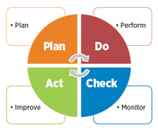
Continue verbetering
Meten aan de bron
Modelleren in korte cycles plus post-processing
Korte Plan, Do, Check, Act cyclus
Notes:
Modelleren in korte cycles plus post-processing
Korte Plan, Do, Check, Act cyclus

Slide 12

Stappenplan
Offerte versnelde uitvoering metingen voor vlootinformatie
Meetplan incl. andere netwerken
(NOMOS, Luistervink, etc.) + verbetervoorstellen
Inrichting informatievoorziening samen met stakeholders
Inrichting model
Alles obv:
- wetenschappelijke inzichten.
- wensen van de stakeholders
- financiële randvoorwaarden

Slide 13
Vragen?
Koninklijk Nederlands Meteorologisch Instituut
12 November, 2018

